Slide 1
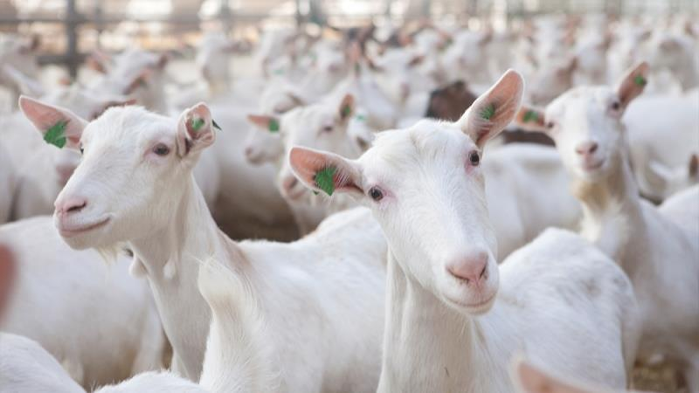
De Kleine Herkauwer
14 februari
Ochtend school
Middag fam. Schottert
Lutteresweg 9a Lutten

Slide 2
Datum | Programma | Bijzonderheden
14 februari | Kleine herkauwer incl. excursie | Oefenen casus
21 februari | Praktijkdag met dierenarts
28 februari | Voorjaarsvakantie
7 maart | Lables, mevr. Hendriks | Biest en AB melk mee! Mest paard Maken lesstof varkens
14 maart | Aflezen lab Pluimvee Afronden Varkenshouderij rest
21 maart | Geen les=studiedag
28 maart 4 april 11 april 18 april | Praktijkdag varkens Almelo GD, rest zorgwijzer Examen Keuzedeel Herexamen
Notes:
7 maart: Lables Jennet en zelf pluimvee
14 maart: aflezen lab pluimvee theorie en herhaling afronden rest, examen oefenen+ varkenshouderij!
21 maart: studiedag
28 maart: naar ter Haar, 11.00- 12.30 en 13.00-14.30 uur
4 april: GD Almelo, agrozorgwijzer, leren examen
11 april: examen
18 april: herexamen
!! Casussen en vee online!!

Slide 3
Ervaring met geiten?
https://view.genial.ly/602fb08d529fd60d8b890ac9/game-breakout-geitenhouderij
https://www.uitzendinggemist.net/aflevering/572853/Keuringsdienst_Van_Waarde.html#
Notes:
Wie heeft ervaring met geiten? Welke interesse is er voor geiten?

Slide 4
Quiz maken

Slide 5
Onderwerpen
De sector
Het dier
Rassen
Huisvesting
Melkwinning
Voeding
Verzorging volwassen dier en jongvee
Diergezondheid
Fokkerij en voortplanting

Slide 6
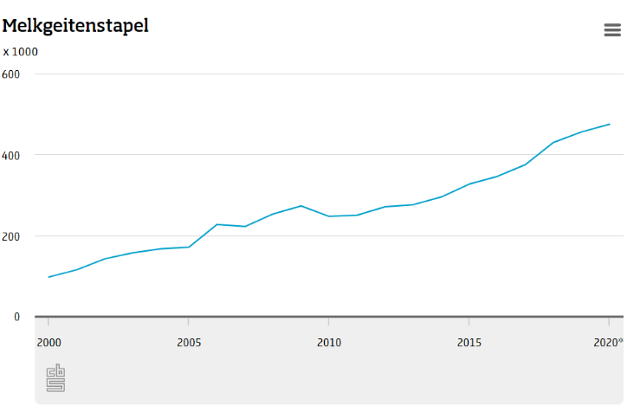
Statistieken

Slide 7
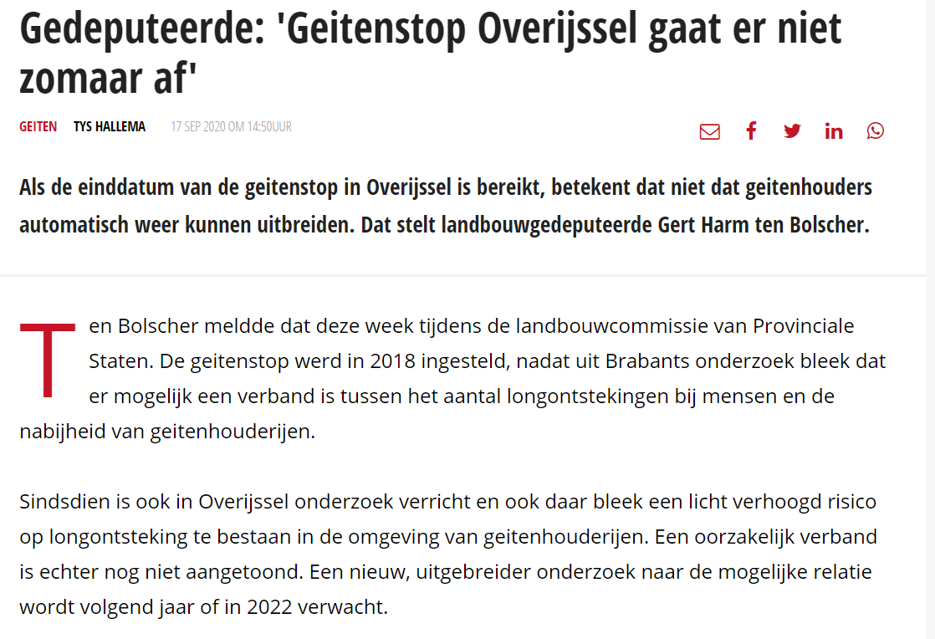

Slide 8
Oorsprong geitenhouderij
Koe onbetaalbaar
Armeluiskoe
2e helft 20e eeuw: overgang naar de melkkoeien
Vanaf 1986 groei en professionalisering
Notes:
De melkgeit is in Nederland lange tijd uit beeld geweest, maar doet nu stap voor stap terug haar intrede in de Nederlandse melkerijwereld. Begin 20ste eeuw deden vele families nog beroep op de melkgeit om ze iedere ochtend van hun verse tas melk te voorzien. Omdat in deze tijd een koe voor vele mensen nog onbetaalbaar was, werd gekozen voor een goedkoop alternatief, namelijk een melkgeit. De melkgeit werd dan ook al gauw de 'armeluis-koe' genoemd. In de tweede helft van de 20ste eeuw ziet men dan een geleidelijke overgang van de melkgeit naar de melkkoe en wordt de geit niet langer als melkvee gehouden, maar eerder als een soort van huisdier.
De laatste tijd hoor je steeds meer provincies die een geitenstop inlassen. Er mogen dan geen geitenbedrijven meer bijkomen.

Slide 9
Notes:
In de afbeelding die je dat het aantal geiten gestegen is de afgelopen jaren en het aantal schapen gedaald.

Slide 10
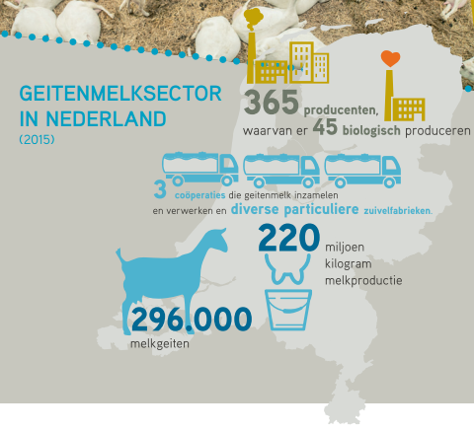
Sector in nl (2015)

Slide 11
sector
NGZO = Nederlandse GeitenZuivel Organisatie
Branchorganisatie voor inzamelaars en verwerkers van geitenmelk
17 leden
Kwaligeit = kwaliteitszorgsysteem
In samenwerking met LTO ontwikkeld
Notes:
De melkgeitenhouderij is nog niet zo uitgebreid georganiseerd als de melkveehouderij.

Slide 12
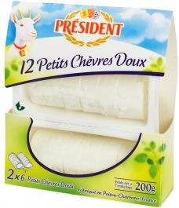
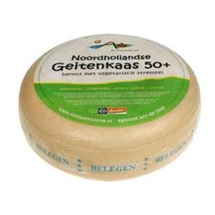
Verwerking en Afzet
Meeste melk verwerkt tot kaas
Jong – oud
Hard – zacht
Melk is witter
Melk, karnemelk, yoghurt, kwark
Veel export
Notes:
Geitenkaas heeft niet de gele kleur die koemelkkaas heeft. Deze kleur wordt namelijk veroorzaakt door de van nature in de melk aanwezige stof caroteen, een voorstadium van Vitamine A. Geitenkaas is wit, omdat de geit de caroteen al omgezet heeft in het kleurloze vitamine A. Geitenkaas is vrijwel altijd gemaakt van volle, niet afgeroomde geitenmelk.

Slide 13
mekkerhof
Geiteninnovatiecentrum
Positie in Nederland verbeteren (nieuwe kennis en inzichten)
Focus op voedingsonderzoek
Imago verbeteren
https://www.youtube.com/watch?v=D8zS6ULUllo
Notes:
De geitenhouderij is nog niet zo professioneel georganiseerd als de melkveehouderij. Er wordt nu wel meer onderzoek gedaan.

Slide 14
De geit
Kuddedier
Scherp gehoor, goed zicht, reuk en smaak
Nieuwsgierig en onderzoekend

Slide 15
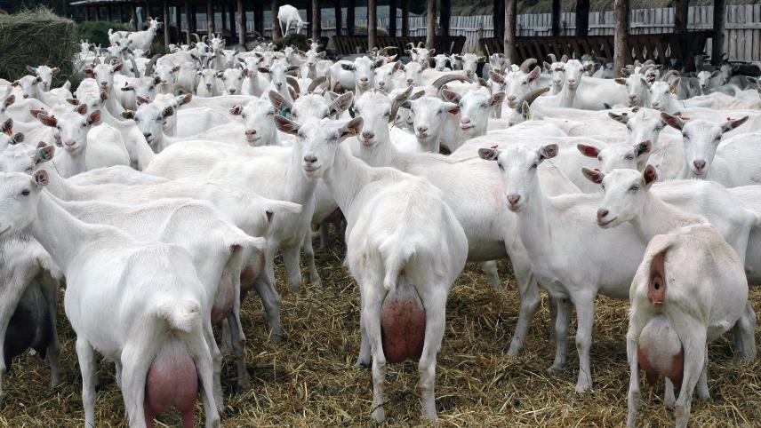
De geit (2)
Twee spenen
Herkauwer
Melkproductie vanaf ca. 1 jaar
Draagtijd ca. 5 maanden, 2-3 lammetjes
Notes:
Veelal natuurlijke dekking, maar er vindt ook KI plaats.
Een geit heeft net als een koe vier magen. Er vindt dus ook fermentatie plaats.

Slide 16
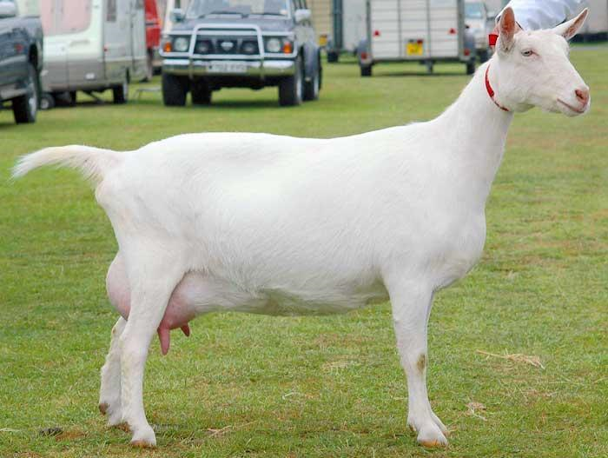
Rassen
Nederlandse Witte Geit
Ontstaan uit landgeit en Saanen
Hoogbenig, solide gebouwd
Notes:
We bespreken nu de rassen die veelal worden gebruikt in de melkgeitenhouderij, andere rassen komen later aan bod. Bij bijna elk geitenbedrijf zie je een stal vol witte geiten. De andere rassen worden mn gebruikt om te kruisen.
De Nederlandse witte geit is een hoogbenige, gerekte, wigvormige, open gebouwde melkgeit met in de juiste verhoudingen: ruime hoogte-, breedte- en lengtematen en een solide bouw. Een geit die wat betreft constructie zo in elkaar zit dat ze gedurende een lange tijd een hoge melkproductie kan realiseren.
De Nederlandse witte geit heeft een hoge melkproductie, waardoor de geit veel gehouden wordt in de professionele melkveehouderij. Ze geeft tussen de 3 en 5 liter melk per dag. Ze kunnen een jaarproductie (ongeveer 300 dagen) halen van meer dan 1500 kg melk. Sommige geiten geven zelfs meer dan 10.000 kg melk tijdens hun leven.

Slide 17
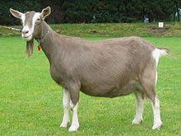
Toggenburger
Afkomstig uit Zwitserland
Sobere geit
Met weinig voedsel een goede melkproductie
Goed melkbaar
Uitstekende uierkwaliteit
Notes:
Goede melkgevende eigenschappen en daarom naar diverse landen geëxporteerd.

Slide 18
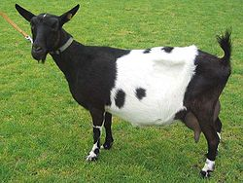
Nederlandse bonte geit
Afkomstig van Zeeuwse landgeit
Middelgroot
Sterk beenwerk
Goede weerstand
Sober
Notes:
De Nederlandse bonte geit is een Nederlands geitenras. De geit stamt af van de koebonte Zeeuwse landgeit. Dit was een middelgrote geit met sterk beenwerk, groot weerstandsvermogen en sober in onderhoud.
De Nederlandse bonte geit heeft een hoge melkproductie, waardoor de geit niet alleen voor de hobby maar ook in de professionele melkveehouderij gehouden wordt. Ze geeft tussen de 3 en 5 liter melk per dag.

Slide 19
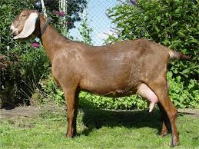
Anglo-nubische geit
Ontstaan in Engeland
Kruising van Oosterse rassen
Aanhankelijk karakter
Melkproductie lager, hogere gehaltes
Notes:
De Anglo-Nubische geit is een geitenras, dat in Engeland is ontstaan door een aantal verschillende maar voornamelijk Oosterse rassen met elkaar te kruisen.
Nubische geiten vallen niet alleen op door hun markante uiterlijk en statige houding, maar ook door hun zachte en aanhankelijke karakter. Ze worden steeds vaker op kinderboerderijen gehouden.
De melkproductie blijft gemiddeld iets achter bij de overige geitenrassen, maar de melk heeft gemiddeld wel een hoger vet- en eiwitgehalte. Hierdoor is de melk goed geschikt om verwerkt te worden tot kaas en yoghurt. De Anglo-Nubische geit wordt soms gebruikt in kruisingen.

Slide 20
Het leven van een melkgeit
Video: https://www.youtube.com/watch?v=1AGK9GYbJF4
Melken
Voeren
Huisvesting
Voortplanting
Notes:
Hoe ziet het leven van een melkgeit eruit? We bekijken eerst het filmpje om een beeld te krijgen en daarna bespreken we de volgende onderdelen:
Melken (incl. productiegegevens)
Voeren
Huisvesting
Voortplanting
In het filmpje komen de meeste onderdelen aan de orde.
Kijk zelf eventueel nog een aantal filmpjes op youtube

Slide 21
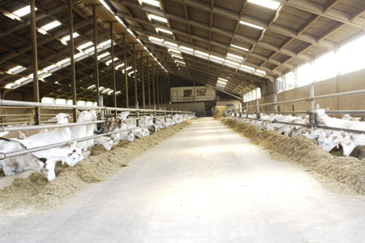
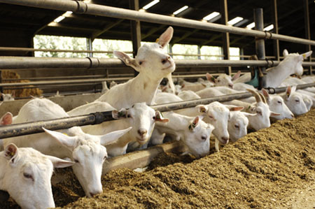
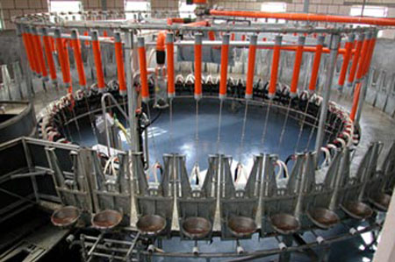
Huisvesting
In grote groepen op stal
Notes:
Geiten staan in een potstal. Meestal met alleen geiten. De bokken staan over het algemeen het grootste gedeelte van het jaar apart.

Slide 22
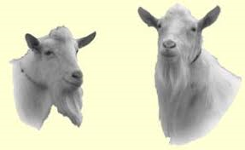
Huisvesting bokken
Buiten de geitenstal huisvesten (bokeffect)
2 tot 3m2 ruimte nodig vrij bewegen
Alleen in groepshuisvesting als ze elkaar goed verdragen (i.v.m. vechten)
Buiten houden minimaal een afdakje
Bij een vast bokkenweidje wel regelmatig behandelen tegen maag/darmwormen
Notes:
Het bokeffect is het introduceren van de bok in de stal waarbij de geur en het zicht van de bok prikkelend werkt op de geiten.

Slide 23
Huisvesting lammeren
Opvang pasgeboren lammeren, bijv. in dozen
Speciaal ingerichte kraamafdeling
De eerste weken vaak apart van de melkgeiten
In groepshokken met drinkautomaat
https://www.youtube.com/watch?v=JI7FKkO4Jr0&feature=youtu.be
Notes:
Lammeren worden vaak in dozen opgevangen en naar een speciale kraamafdelingen gebracht. Op veel bedrijven is het zo dat dit een aparte afdeling is, met aparte overalls en laarzen. De jonge lammetjes krijgen hier een oormerk, biest en de navel wordt ontsmet, daarna gaan ze met meerdere lammeren in hokken.
In de eerste acht weken van de opfok is het belangrijk om de lammeren apart te huisvesten van melkgeiten en oudere lammeren. Dit dient om de infectiedruk tijdens de eerste opfokweken, als het lam weinig weerstand heeft, te verlagen. Voor de jongste lammeren bestaan verschillende huisvestingssystemen, al dan niet met mogelijkheden om de stalruimte te verwarmen.

Slide 24
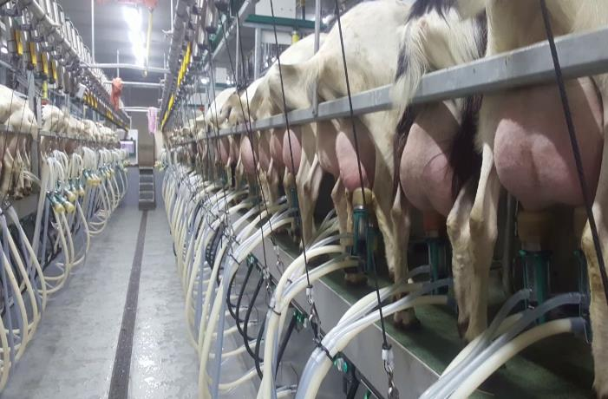
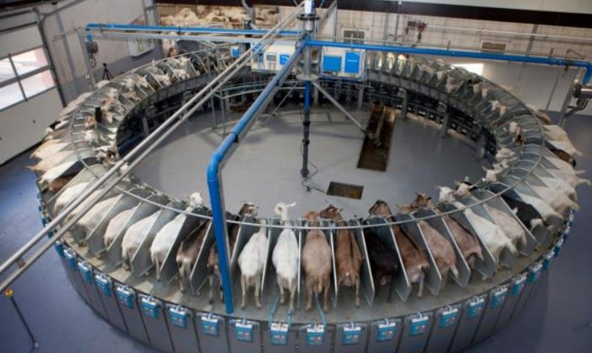
Melkstal
2-3 keer melken per dag
zij-aan-zij
carrousel
Geen voor- en nabehandeling

Slide 25
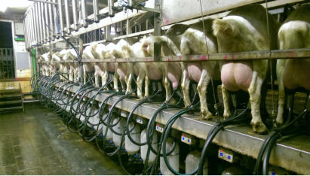
productie
Ca. 3 liter per dag/ 950-1000 kg per jaar
Vetgehalte ca. 4,1%
Eiwitgehalte ca. 3,4%
Notes:
Niet alleen is de vetverdeling in geitenmelk fijner, maar ook de eiwitverdeling en de eiwitsamenstelling verschillen in grote mate van wat we in koemelk aantreffen. Dit is vooral goed nieuws voor mensen die allergisch zijn aan koemelk. Geitenmelk is licht verteerbaar.
Sommige geiten wel 5 liter per dag, dan een jaarproductie (in 300 dagen) van 1500 kg melk.

Slide 26
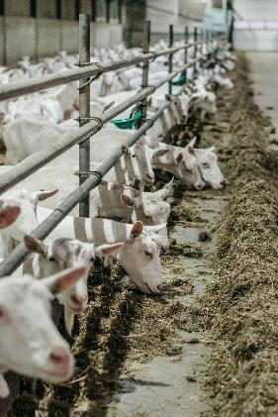
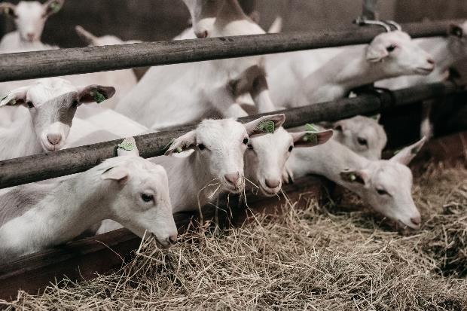
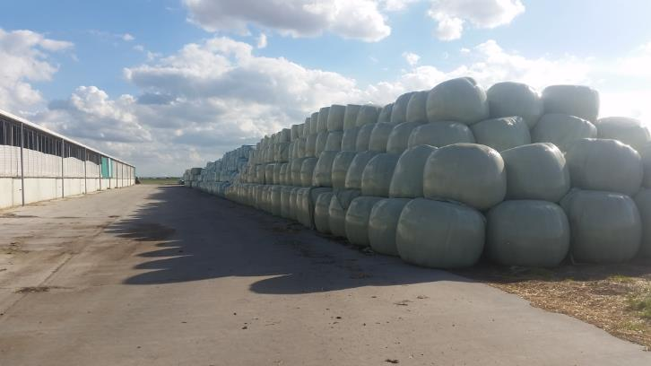
Rantsoen
Melkgeiten: Lammeren:
Kuilvoer - Melk
Brok - Hooi
Mais - Stro
Bijproducten - Brok
Stro-brok
Notes:
Kieskeurig: schoon voer en water
Mais alleen bij hoog productief ivm vervetten
Veel melkgeiten worden op stal gehouden, maar er komt ook wel weidegang voor. Geiten zijn geen echte grazers, ze knabbelen vooral.
Op stal krijgen de dieren vaak gras in de vorm van hooi of kuilvoer, soms ook mais. Ook krijgen de geiten brok.

Slide 27
Verzorging
Voortplanting en fokkerij
Opfok lammeren
Diergezondheid

Slide 28
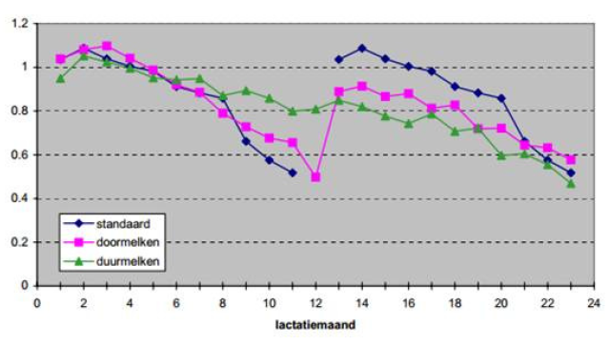
voortplanting
Duurmelken: gedurende 2 of meer jaren geen dracht
Notes:
We spreken van duurmelken wanneer we de geit niet opnieuw dekken na het aflammeren. Van doormelken is er sprake als we voor het aflammeren de geit niet droogzetten. Qua productie maakt het niet zoveel uit welke methode je kiest. In twee jaar is de productie ongeveer gelijk. Dit is dus anders dan bij koeien. Die krijgen eigenlijk elk jaar (of elke 400-420 dagen) een nieuw kalf. BIj geiten hoeft dat niet.

Slide 29
Voortplanting (2)
Seizoensgevoeligheid
Shortdaybreeder
Ritsig
Lammeren geboren bij (dag)licht
Bokjes – geitjes
Geitjes voor eigen opfok
Bokjes worden geslacht
Notes:
Wanneer een geit gedekt kan worden, wordt ze ritsig. Vergelijkbaar met tochtig bij de koe.
De geit is een shortday breeder en wordt in principe ritsig als de dagen korter worden. In het voorjaar worden vervolgens de lammeren geboren (draagtijd ca. 5 maanden). De seizoensgevoeligheid kan gestuurd worden met licht (aantal uren en de intensiteit) en het bokeffect. Het bokeffect is het introduceren van de bok in de stal waarbij de geur en het zicht van de bok prikkelend werkt op de geiten. Nadeel van deze sturing kan zijn een verhoogde kans op schijndracht. Hier komen we later op terug.
Gemiddeld krijgen geiten 1,8 lam.
Gewicht bij geboorte ca 3-3,5 kg.
Geiten lammeren vooral als het licht is. Dit is heel handig voor de veehouder. 's avonds kan hij het licht uit doen en lekker gaan slapen. Er komen nauwelijks lammetjes 's nachts. De piek op een geitenbedrijf is in het voorjaar, dan lammeren alle geiten die drachtig waren. Dan ook vaak hulp van studenten. Als je de kans krijgt ooit: het is een unieke ervaring!

Slide 30
Voortplanting (4)
Eigen bok
KI: https://www.youtube.com/watch?v=aUu3NGrTrGs&feature=youtu.be
Notes:
Het voordeel van natuurlijk dekking is de eenvoud en het gemak. De kosten zijn laag en het drachtigheidspercentage is hoog. Je hebt alleen niet zo veel keuzemogelijkheden in bok.
Bij de KI is de keuze uit vaderdieren veel groter. Ook is er minder kans op ziekte insleep. Dit heb je wel bij het aankopen van een bok. In verhouding is KI wel een stuk duurder. Er is een drachtigheidspercentage van 70-80% mogelijk, maar dan is het wel belangrijk precies op het goede moment te insemineren.

Slide 31
Voortplanting (3)
Bronstinductie
Bokeffect
Nabootsen seizoenen
Sponzen

Slide 32
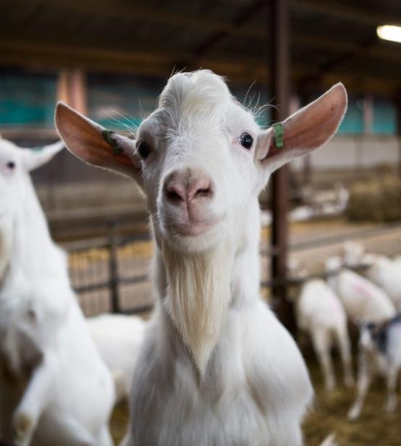
VOORTPLANTING (5)
Meeste lammeren in januari, februari
Gemiddeld 1-3 lammeren
Gemiddeld gewicht geitjes: 3 - 3,5 kilo Gemiddeld gewicht bokjes: 3,5 - 4 kilo
Gemiddelde opfokkosten geit: 250 euro Gemiddelde opfokkosten koe: 1800 euro

Slide 33
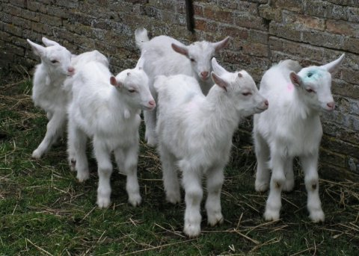
Bokjes
Afmesten
Met alleen melk tot ca. 9-10 kg (4-5 weken)
Met ruwvoer en krachtvoer tot 25-34 kg
https://www.uitzendinggemist.net/aflevering/572853/Keuringsdienst_Van_Waarde.html#
Notes:
Bokjes worden eigenlijk gezien als restproduct. Zonde.

Slide 34
Voeding/ opfok lammeren
Biest: van eigen moeder, van een andere geit, koebiest of kunstbiest
Daarna vaak kunstmelk
goedkoper dan geitenmelk, geen risico op overdracht van CL, CAE en Para-TBC
Brok, hooi en water gaan bijvoeren
Spenen als: minimaal 10 kg, minimaal 6 weken oud, ca. 250gr brok per dag, gezond
Daarna hooi en brok, dekken op ca. 7 maanden
Notes:
Het beste is om geitenlammeren biest van een geit te geven. Deze geit moet vrij zijn van CL, CAE en para tbc. Het gebruik van geitenbiest brengt wat dat betreft risico’s met zich mee. Het voordeel van biest van een geit van het eigen bedrijf is dat de biest afweerstoffen bevat tegen allerlei infecties die op het bedrijf heersen. Het is handig om te zorgen dat je altijd wat biest op voorraad hebt in de vriezer als je volgens deze methode werkt.
U kunt ook lammeren opfokken met koebiest. U moet dan wel zeker weten dat het bedrijf waarvan u de biest betrekt geen problemen heeft met para"tbc. Een nadeel is dat de samenstelling per koe nogal kan verschillen. Daarom mengen veel geitenhouders biest door elkaar, om meer biest met een gelijke samenstelling te verkrijgen. Ook moet u bij gebruik van koebiest altijd een voorraad in de diepvriezer hebben, omdat niet zeker is dat de veehouder een aantal koeien heeft die afkalven als u de biest nodig
heeft.

Slide 35
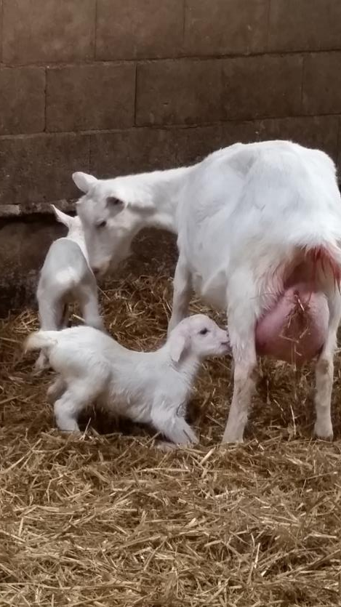
Biestverstrekking
Geitenbiest:
Voordelen: Veel bedrijfseigen antistoffen, smakelijk Nadelen: Ziekteoverdracht
Koebiest:
Voordelen: smakelijk, goedkoper Nadelen: Niet dier specifiek
Kunstbiest
Voordelen: Geen ziekteoverdracht, gemakkelijk
Nadelen: Hoge kosten, lage IgG waarde bloed
Veel, Vlug, Vaak, Vers (4V’s)

Slide 36
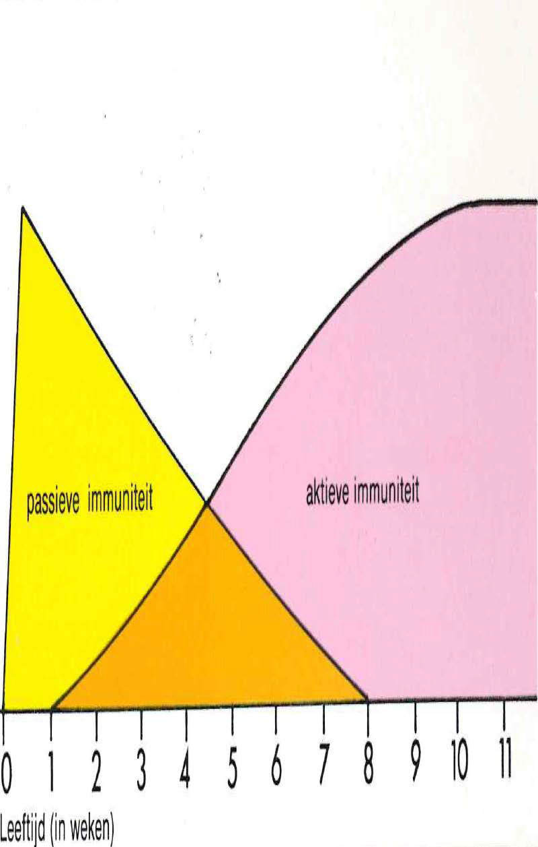
Noodzaak van biest
Tijdens de dracht geen overdracht van Ig’s van geit op lam
Het lam is afhankelijk van de Ig’s uit biest
De opname is alleen in de eerste 24-36 uur na geboorte
Gevoelige periode tussen week 3-5

Slide 37
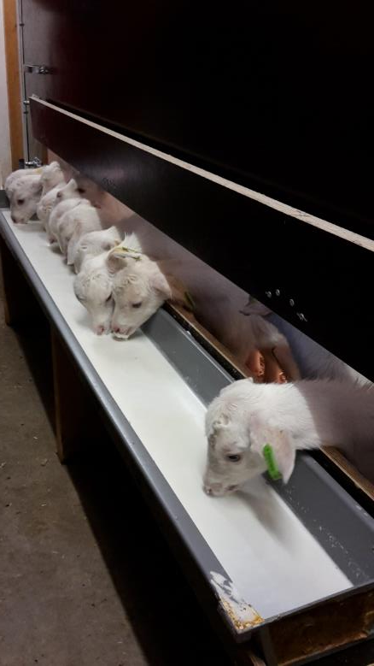
Opfokmethodes
Aanwezigheid moederdier
Beperkt voeren
Semi-beperkt voeren
Onbeperkt voeren
Notes:
Beperkt = door middel van gootje, bakje, speenemmer opbouw. Net als bij kalveren. Opbouw tot 2 liter per dag. Semi-beperkt = eerste 3-4 weken op automaat onbeperkt daarna afbouwen met emmer.
Onbeperkt = gehele melkperiode op automaat onbeperkt drinken.
Sinds vorig jaar een automaat waarbij je ieder lam individueel in een curve kunt zetten zoals bij kalveren. Meesten nu nog automaat met onbeperkt drinken.

Slide 38
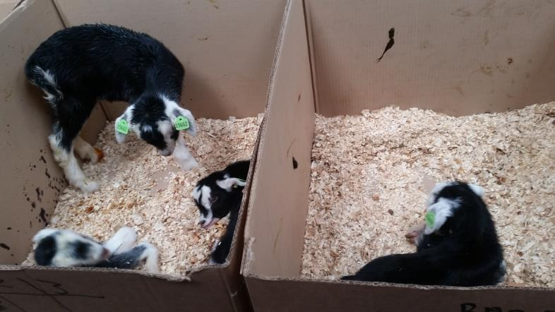
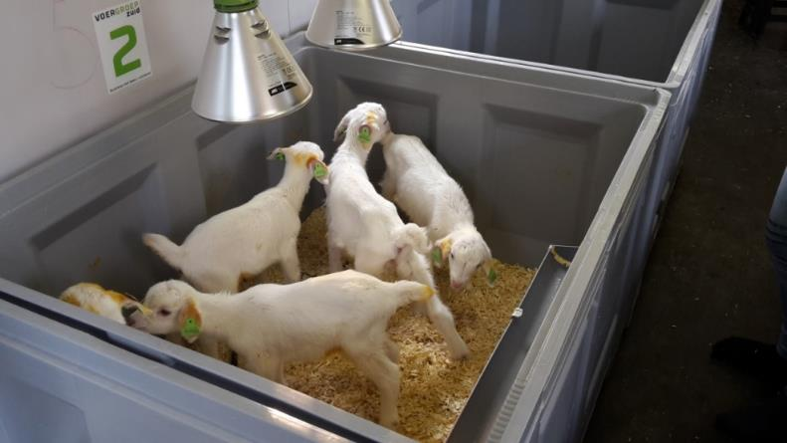
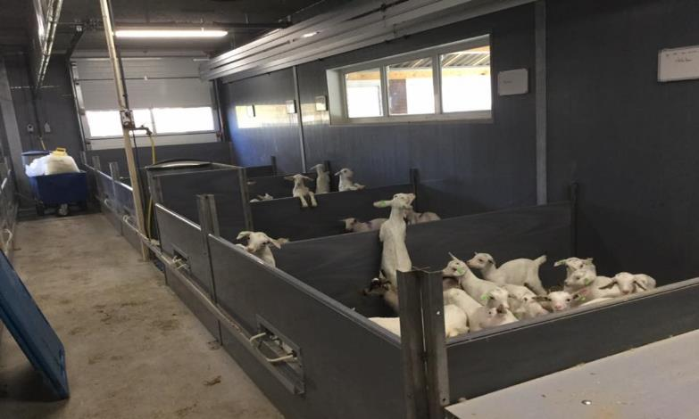
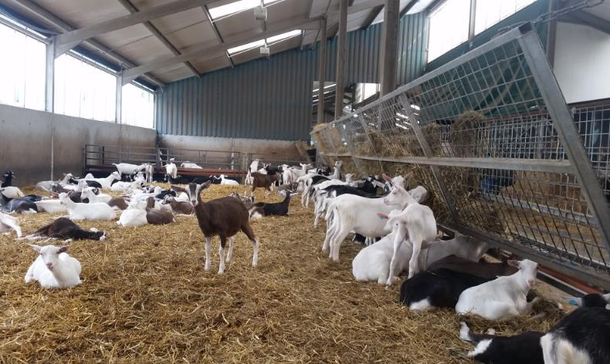
Huisvesting
Notes:
Foto 1. Biestbak best individueel. Dag 1. Foto 2. Aanleerbak Leren lammeren uit de speen drinken. Gaan hieruit als ze zelfstandig drinken. Meestal dag 3-4. Foto 3. Groepshuisvesting t/m spenen. +/- 20. Beste niet meer als 15 ivm overzicht. +/- 6-8 weken. Foto 4: Groepshuisvesting grote groepen +/- 50-100. t/m aflammeren.

Slide 39
Aflammeren
In voorjaar piek in aflammeren
Meeste problemen voor-tijdens-na het aflammeren
Notes:
In het voorjaar als er weer veel dieren gaan aflammeren, is het voor de dierenarts ook drukker. Hij moet soms helpen of evt. een keizersnede doen.
De meeste dierziekten bij schapen spelen rond het aflammeren en dan is de dierenarts ook nodig. We behandelen nu een aantal ziekten. We gaan nu iets dieper in op schapen, geiten zijn al uitgebreider besproken.
Wat als veehouder belt, dier perst al een uur zonder vordering → da met spoed sturen.

Slide 40
DE ZIEKE GEIt: wat is normaal?
Gedrag
Koppelgedrag
Vreet- en herkauwgedrag
Levendigheid
Uitingen van pijn
Lichaamshouding en beweging
Stand van de kop, oren, staart, poten
Manier van lopen
Voedingstoestand en ontwikkeling
Pensvulling
Mager/ vet
Vacht
Glad, glanzend, aaneengesloten
In het oog springende klinische afwijkingen
Bijv.: dikke kop, abnormale buikomvang, verlammingen, vuile achterhand
Notes:
8-10 uur per dag herkauwen
40-60 herkauwslagen per herkauwbrok
Mesten, urineren
Evenwicht van processen in het lichaam.
Ziek = Opbouw- en afbraakprocessen verstoord: afwijkingen in vorm en functie van een of meer organen
Voortdurende blootstelling aan vele verschillende factoren, weerstand die het lichaam kan bieden tegen deze factoren
Voeding, verzorging, ras, geslacht en leeftijd bepalen het weerstandsvermogen

Slide 41
De zieke geit: wat is normaal?
Temperatuur
Geit: 38,5-40,0
Lam: 38,5-40,5
Ademhaling
Versneld, hijgend, pompend, met buikslag
Uit- en afscheidings-producten
Neus- en ooguitvloeiing
Schede-uitvloeiing
Mest
Urine
Melk

Slide 42
Maken vragen geit

Slide 43
Aandoeningen geiten na het lammeren
Beschadigingen geboortekanaal
Uier
Nageboorte
Baarmoederontsteking
Prolaps

Slide 44
Uierontsteking
Vaak door bacterie
Verschijnselen
Warm, rood, gezwollen, pijnlijk, abnormale melk

Slide 45
Notes:
Kan zeer ernstig worden!

Slide 46
Aan de nageboorte staan
Binnen 12u moet de nageboorte er zijn afgekomen
Als je gaat trekken: heel voorzichtig!
Nageboortepil/ oxytocine

Slide 47
Baarmoederontsteking
Infectie via geboortekanaal
Meer risico hierop na:
Prolaps
(niet hygiënische) verloskundige hulp
Aan de nageboorte staan
Verschijnselen: sloom, koorts, minder eten, uitvloeiing

Slide 48
Schede prolaps
Lijfbieden
Erfelijk
Einde dracht
Verhoogde druk (meerling)
Na zware verlossing
Beschadigingen

Slide 49
Notes:
Vagina prolaps

Slide 51
Rectumprolaps

Slide 52
Baarmoederprolaps
Deel van de baarmoeder naar buiten
Na zware verlossing
Enkele uren na geboorte
Goed schoonspoelen en terugplaatsen
Bühnerse hechting

Slide 54
Zoönose
Notes:
Q koorts

Slide 55
Overige Dierziekten melkgeiten
ParaTBC
Q koorts
Schijndracht
CL
CAE
Schmallenberg
Clostridium
Notes:
Er zijn meerdere dierziekten die een rol spelen in de melkgeitenhouderij, hier zie je een aantal voorbeelden. Voor aantal heeft de GD Deventer programma’s.
We bespreken twee: paraTBC en schijndracht

Slide 56
Para TBC
Ook bekend van koeien
Bacterie
Lange incubatietijd
Besmetting als lam – verschijnselen 2-3 jaar
Vermageren, ruw haarkleed, schilferige huid, waterige diarree (soms al eerder dood)

Slide 58
schijndracht
Ophoping steriele vloeistof in baarmoeder
Geit lijkt drachtig
Niet ziek
Uier groeit, melkproductie matig
Oorzaak: voortdurende productie progesteron
Notes:
Cyclus uitleggen + waarom PG spuiten
Echo voor diagnose

Slide 59
Programma’s GD
CAE vrij gecertificeerd
Chlamydia Check
Keurmerk Zoönosen
Rotkreupel Check
CL-vrij certificering
Biestopnamecheck
Paratbc Check

Slide 60
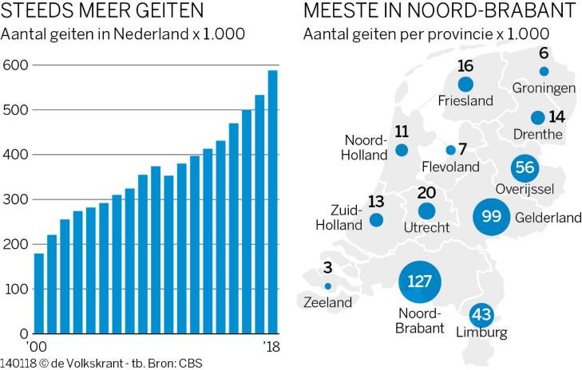
Ontwikkelingen geitenhouderij Nederland
Duurzame sector
Bokjes probleem
Onderzoek GD (gezondheid)
Stop geitenhouderijen Nederland

Slide 61
Commerciële schapenhouderij

Slide 62
Commerciële schapenhouderij
Kleine tak
Melkschapen
Vleesschapen
Wol brengt nauwelijks iets op
Semi-commercieel: heideschapen
Notes:
In Nederland worden op beperkte schaal schapen gehouden voor het vlees en de melk. Daarnaast worden schapen ook in grotere aantallen gehouden voor bijvoorbeeld begrazing van natuurgebieden.

Slide 63
Dieraantallen schaap
Notes:
Dieraantallen schapen
Laatste kolom is 2018

Slide 64
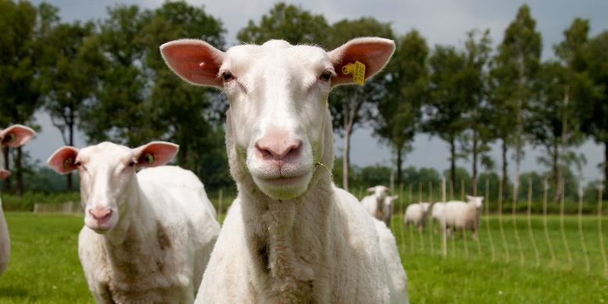
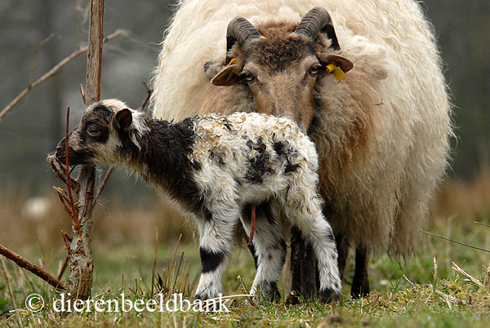
rassen
Melkschapen:
Fries Melkschaap
Zeeuws Melkschaap
Belgisch Melkschaap
Heideschapen:
Drents Heideschaap
Schoonebeeker
Kempisch Heideschaap
Veluws Heideschaap
Bentheimer landschaap
Mergellandschaap
Notes:
Hier worden per doel een aantal rassen weergegeven. Op de volgende dia staan een aantal veelgebruikte vleesrassen. Het gaat hier om de Nederlandse (en Belgische) rassen.
Bij heideschapen is een duidelijk verschil te zien per regio.
Afbeelding 1: fries melkschaap
Afbeelding 2: Drents Heideschaap

Slide 65
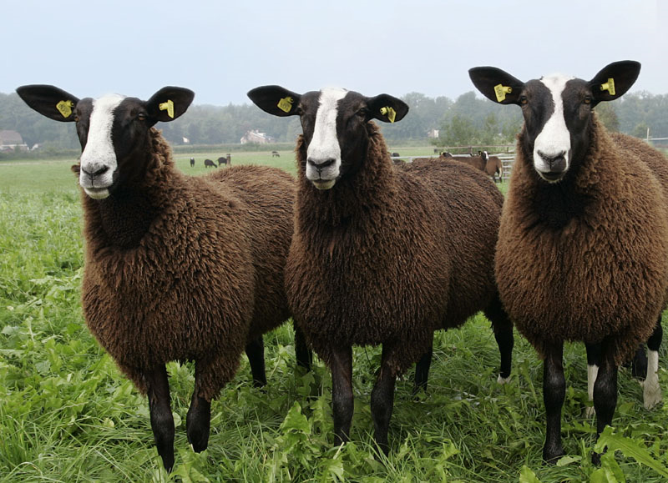
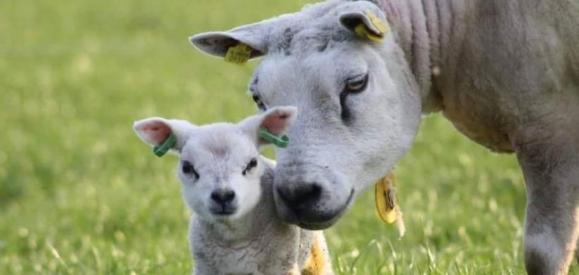
rassen
Vlees:
Zwartblesschaap
Texelaar (blauw en wit)
Swifter
Flevolander
Noordhollander
Nederlandse Bonte Schaap
Charmoise schaap
Notes:
Foto 1: Zwartblesschaap
Foto 2: Texelaar

Slide 66
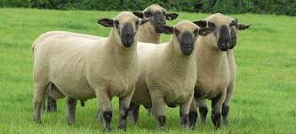
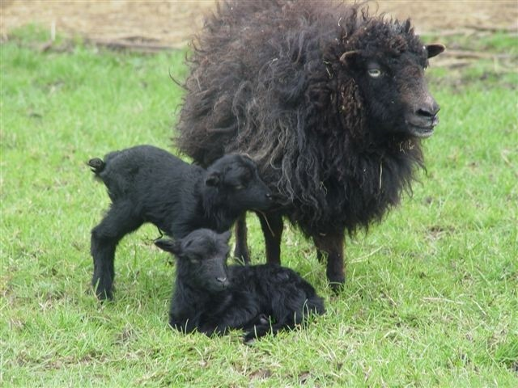
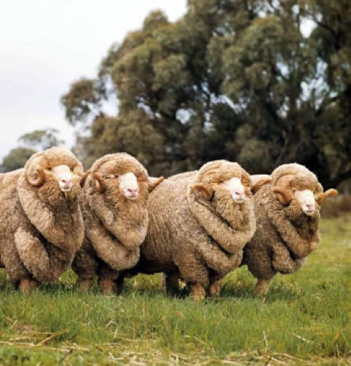
Rassen uit andere landen
Bijvoorbeeld:
Hampshire Down
Ouessant
Suffolk
Blue de Maine
Merino
Notes:
Foto boven: Hamshire Down
Foto links: Ouessant (hobby)
Foto rechts: Merino

Slide 67
Het zieke schaap: wat is normaal?
Gedrag
Koppelgedrag
Vreet- en herkauwgedrag
Levendigheid
Uitingen van pijn
Lichaamshouding en beweging
Stand van de kop, oren, staart, poten
Manier van lopen
Voedingstoestand en ontwikkeling
Pensvulling
Mager/ vet
Vacht
Aaneengesloten wolvezels
Glanzend, voelt vettig aan
In het oog springende klinische afwijkingen
Bijv.: dikke kop, abnormale buikomvang, verlammingen, vuile achterhand
Notes:
8-10 uur per dag herkauwen
40-60 herkauwslagen per herkauwbrok
Mesten, urineren
Evenwicht van processen in het lichaam.
Ziek = Opbouw- en afbraakprocessen verstoord: afwijkingen in vorm en functie van een of meer organen
Voortdurende blootstelling aan vele verschillende factoren, weerstand die het lichaam kan bieden tegen deze factoren
Voeding, verzorging, ras, geslacht en leeftijd bepalen het weerstandsvermogen

Slide 68
Het zieke schaap: wat is normaal?
Temperatuur
Ooi: 38,5-40,0
Lam: 38,5-40,5
Ademhaling
Versneld, hijgend, pompend, met buikslag
Uit- en afscheidings-producten
Neus- en ooguitvloeiing
Schede-uitvloeiing
Mest
Urine
Melk

Slide 69
Aandoeningen ooien voor lammeren
Slepende melkziekte
Melkziekte

Slide 70
Slepende melkziekte
Acetonemie
M.n. aan het einde van de dracht
Drachtig van een meerling
Te vette conditie
Verschijnselen: afzonderen, minder eten en herkauwen, traag, wankelen, blind, stuiptrekkingen, streven

Slide 71
Notes:
Je ziet dat het gewicht van de lammeren in de laatste periode van de dracht nog enorm toeneemt.

Slide 72
Melkziekte
Te laag calcium in het bloed
M.n. bij oudere ooien
Verschijnselen
Enkele weken voor tot enkele weken na aflammeren
Traag, wankelende gang, spiertrillingen, niet opstaan
Minder eten, minder pensactiviteit

Slide 73
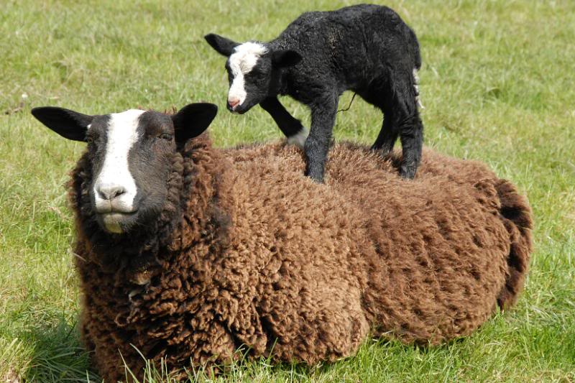
Aandoeningen ooien na het lammeren
Beschadigingen geboortekanaal
Uier
Nageboorte
Baarmoederontsteking
Prolaps
Klauwtjes en ontwormen
Notes:
Meeste behandeld bij geit

Slide 74
Uierontsteking
Vaak door bacterie
Verschijnselen
(zieke ooi)
Hongerige lammeren
Verminderde groei lammeren
Behandeling van ooi en kunstmelk voor lammeren

Slide 75
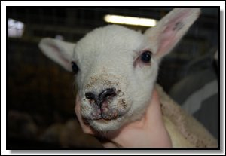
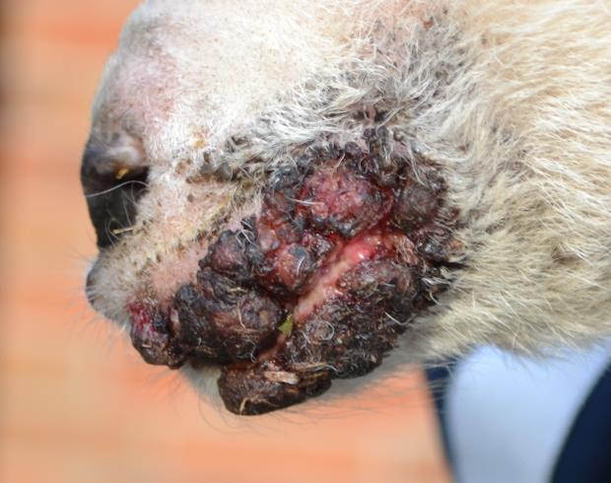
Zoönose
Notes:
Zere bekjes/ ecthyma is een hele bekende.
vooral voor YOPI's

Slide 76
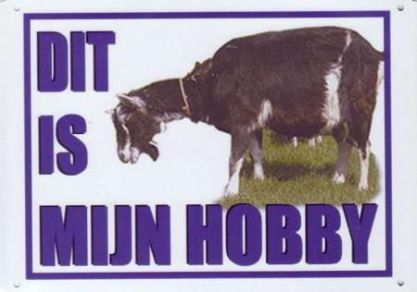
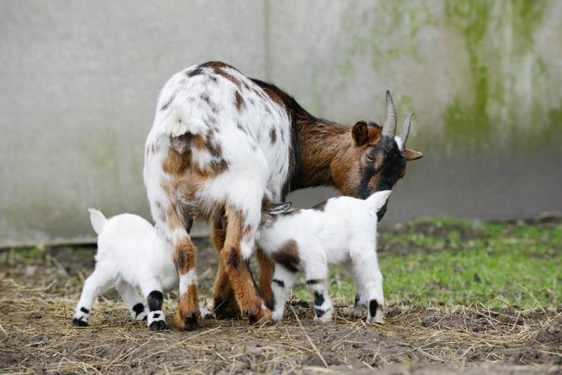
Hobbygeiten en -schapen

Slide 77
Notes:
Naast de professionele houderij, kun je schapen en geiten ook als hobby houden. Dit lijkt erg laagdrempelig als je de website van de Welkoop zo bekijkt. De diversiteit aan schapen- en geitenhouders is groot en daarmee de aanpak van de dierenarts ook.

Slide 78
Fokkerij
Ras en exterieur belangrijker
Verschillende stamboeken
Keuringen
Notes:
In tegenstelling tot de melkgeitenhouderij speelt in de hobbyhouderij het ras en het bijbehorende exterieur (uiterlijk; fenotype) van de dieren een grote rol. Er zijn verschillende bonden en verenigingen die stamboeken beheren en exterieurkeuringen voor geiten organiseren. Tijdens deze exterieurkeuringen wordt de bok of geit beoordeeld op basis van een rassenomschrijving waarin de gewenste raskenmerken voor de bouw, beharing en kleur beschreven staan. Dieren die afwijken van de rasomschrijving kunnen uitgesloten worden van het stamboek. Elk stamboek kent zijn eigen eisen op het gebied van uiterlijke kenmerken, maar het ene stamboek beoordeelt strenger (uitsluiting) dan het andere (schoonheidsfout). Dieren die volmaakt voldoen aan de rasomschrijving krijgen bij de meeste stamboeken een speciaal predicaat. Dit zijn daardoor vaak populaire fokdieren. Het doel van de hobbyhouder die aan keuringen meedoet, is dus om een geit te fokken die zo goed mogelijk aan de kenmerken van het betreffende ras (volgens het stamboek) voldoet. In de hobbyhouderij wordt veel gebruik gemaakt van compensatiefokkerij. Dit houdt in dat wanneer een geit op een bepaald kenmerk minder aan de omschrijving voldoet, er een bok gezocht wordt die dit bepaalde kenmerk heel sterk heeft.

Slide 79
Rassen hobbygeiten
West-Afrikaanse dwerggeit
Nederlandse landgeit
Angorageit

Slide 80
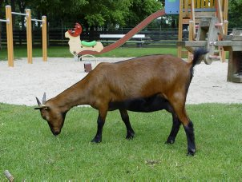
West-afrikaanse dwerggeit
Vlees
Kleine geit
Zwart, bruin, bont
Hobby, kinderboerderij
Notes:
De West-Afrikaanse dwerggeit komt, zoals de naam al doet vermoeden, oorspronkelijk uit Afrika, meer specifiek uit West-Afrika. Daar wordt hij heel veel gehouden voor het vlees, maar ook als reservekapitaal. Wanneer er geld nodig is, worden er dieren verkocht en wanneer er iets gevierd moet worden, wordt de beste geit of bok geslacht. De West-Afrikaanse dwerggeit is een kleine geitensoort, helemaal bruin of zwart, maar ook vaak bont gekleurd. In Nederland wordt hij alleen voor de hobby gehouden en op kinderboerderijen. Een volwassen geit wordt ongeveer vijftig centimeter hoog en een bok vijftig tot zestig centimeter. Het zijn levendige dieren die graag klauteren. Zowel de geit als de bok hebben relatief kleine, wat naar achter gebogen horens.

Slide 81
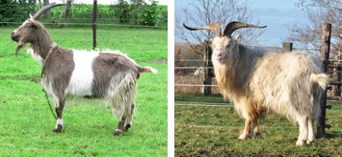
Nederlandse landgeit
Langharig ras
Bokken hebben grote horens, een lange sik en bokkenpruik
Gehouden als hobbydier
Ook als graasdier in natuurgebieden
Notes:
Geiten hebben een ander graasgedrag dan runderen, schapen of paarden. Zij vreten namelijk ook aan bomen en struiken. Staatsbosbeheer en organisaties voor natuurbeheer hebben enkele kuddes Nederlandse Landgeiten ingezet als graasdieren in de strijd tegen berken en de Amerikaanse vogelkers.

Slide 82
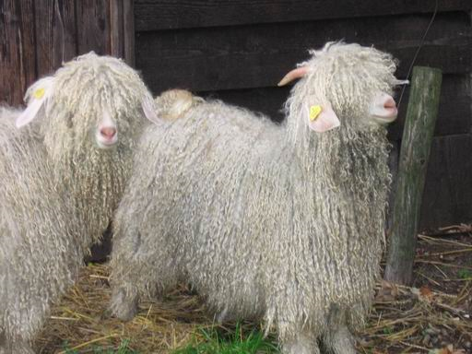
angorageit
Zeldzaam
Speciale vacht: lange dunne haren
Mohair: zachte wol van hoge kwaliteit
Afkomstig uit centraal Azië
Notes:
De angora geit is een in Nederland vrij zeldzame geit met een heel speciale vacht. De lange haren zijn heel dun en worden gebruikt om de speciale mohair van te spinnen. Mohair is heel zachte wol van zeer hoge kwaliteit. Anders dan andere geitenrassen, die niet geschoren hoeven worden, moeten angora geiten twee keer per jaar geschoren worden. Ze produceren vier tot wel twaalf kilogram mohair per jaar. De bokken hebben grote naar achter en opzij draaiende horens. De geiten hebben kleinere horens, ook naar achter staand. Anders dan bij andere geitenrassen hebben de bokken geen bokkengeur. De angora geiten komen oorspronkelijk uit centraal Azië en zijn in de dertiende eeuw geïntroduceerd in het gebied dat nu Turkije is (Angora = Ankara). De geiten hebben wat extra beschutting nodig in vergelijking met andere rassen.

Slide 83
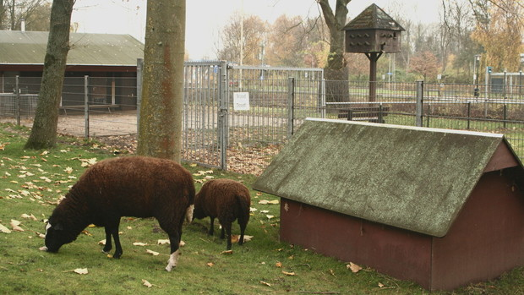
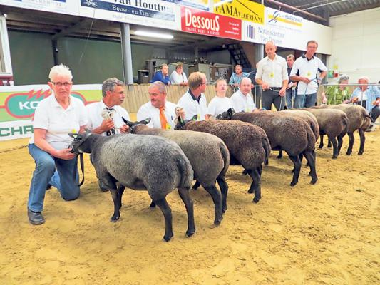
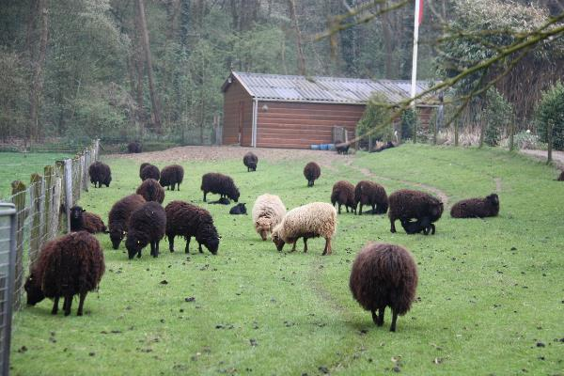
schapenrassen
Benoemd bij commerciële houderij
Verschillende rassen in Nederland gehouden als hobby
Notes:
Heel veel van de genoemde rassen worden als hobbydier gehouden, soms in kleine koppels soms groter. Een gedeelte van het hobbyvee is alsnog bestemd voor de slacht. Ook worden dieren gefokt om levend te verkopen. Ook worden schapen gehouden op kinderboerderijen.

Slide 84
In de praktijk

Slide 85
Opdracht www.schapendokter.nl
Op de volgende slides vind je plaatjes van middelen die je in je praktijk tegen kunt komen. Zoek op wat het voor middel is en waar het voor gebruikt wordt. Je komt dan meteen de belangrijkste dierziekten bij schapen tegen, namelijk:
- Nematodirus battus
- Zomerlongontsteking
- 't Bloed
- Ecthyma
- Coccidiose
- Haemonchose
- uierontsteking
- Zwoeger
- Rotkreupel
- Slepende melkziekte
- Q- koorts
Notes:
Zoek van de aandoeningen ook de belangrijkste symptomen op, zodat je een globaal overzicht hebt van wat er voor kan komen.

Slide 88
Taak van de paraveterinair
De paraveterinair zal regelmatig wormonderzoek doen op schapenmest.
Zoek op:
Welke wormen er voor komen bij schapen
Hoe je het mestonderzoek doet
Vraag op je volgende stage of je dit een keer mag doen!

